Slide 1
Организация деятельности фельдшера по лечению воспалительных заболеваний женских половых органов
Государственное бюджетное профессиональное образовательное учреждение Нижегородской области «Нижегородский медицинский колледж»
Выполнила:
Студентка группы 331-III ЛД
Кравченко А.О.
Проверила:
Александрина Е.А.
г. Нижний Новгород
2018 г.

Slide 2
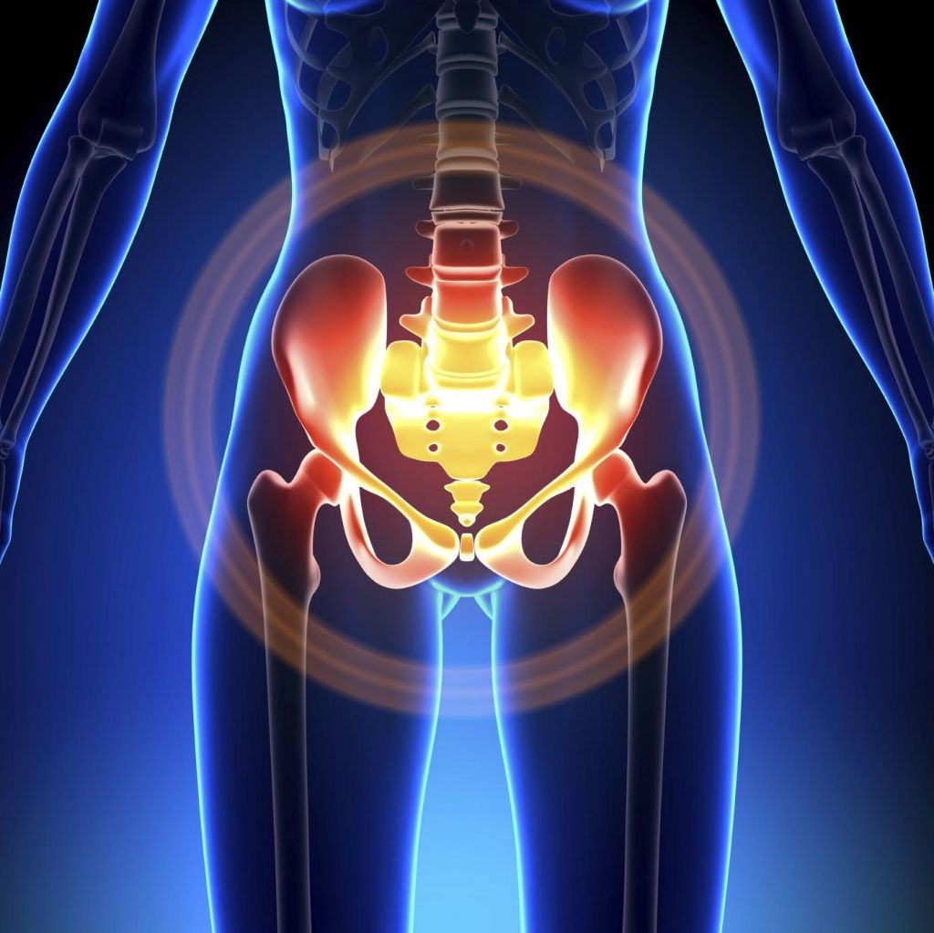
Воспалительные заболевания органов малого таза
ВЗОМТ - это весь спектр воспалительных процессов нижних, верхних отделов репродуктивных путей женщины, отдельные нозологические формы и в любой возможной комбинации.

Slide 3
Классификация взомт
По клиническому течению:
I. Острое
II. Подострое. III.Хроническое.
По степени тяжести:
I. Легкая.
II. Средняя.
III. Тяжелая.
ВЗОМТ
По возбудителю:
Специфические (Грибы рода Candida, и др.).
Неспецифические (Стафилококк и др.).
ИППП
По локализации

Slide 4
Классификация по локализации
вульвы (вульвит)
шейки матки:
а) экзоцервицит;
б) эндоцервицит.
Воспаление половых органов нижнего отдела:
бартолиновой железы (бартолинит)
влагалища (кольпит, вагинит)

Slide 5
Классификация по локализации
Придатков матки:
а) сальпингит;
б) оофорит;
в) сальпингоофорит, или аднексит;
г) аднекстумор;
д) гидросальпинкс;
е) пиосальпинкс;
з) пиоварум;
ж) перисальпингит.
Тела матки:
а) эндометрит;
б) метроэндометрит;
в) панметрит;
г) периметрит.
Воспаление половых органов верхнего отдела:
Клетчатки таза - параметрит (воспаление клетчатки, которая окружает матку) - боковой, передний и задний.
Брюшины таза (пельвиоперитонит - воспаление брюшины малого таза).

Slide 6
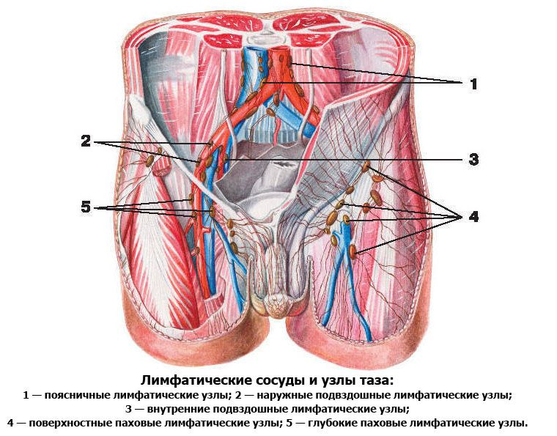
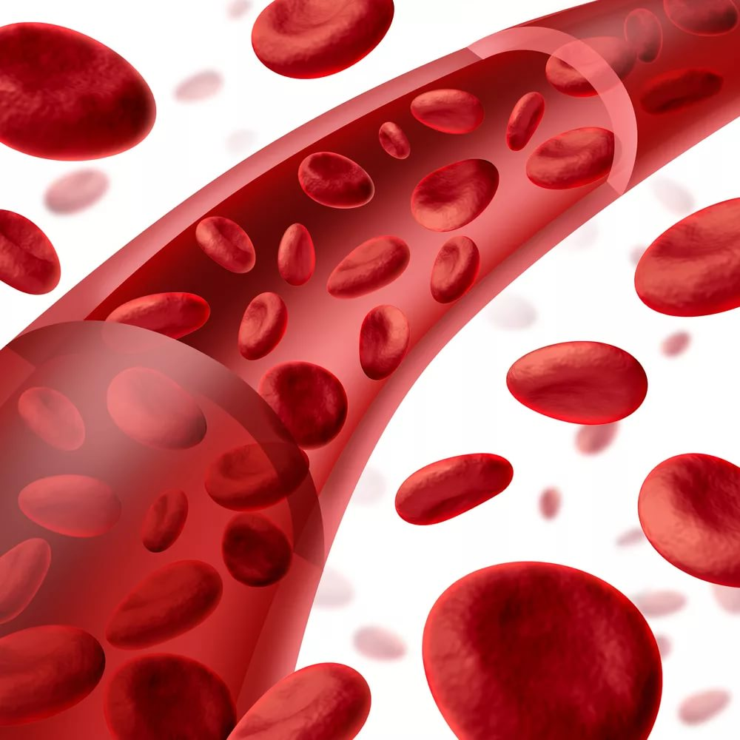
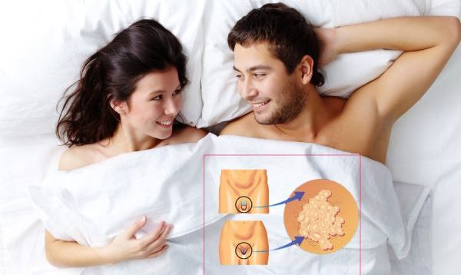
Пути проникновения инфекции
Половой путь. Микробы попадают в 99% случаев половым путем.
Лимфогенный путь - это, прежде всего из кишечника;
Гематогенный путь - главным образом - туберкулез, когда очаг инфекции в гениталиях является вторым очагом, а первый очаг расположен экстрагенитально;
По протяжению - например, из воспаленного аппендикулярного отростка, при колитах, при патологии кишки;
Интраканаликулярный путь при специфической инфекции (гонококк).

Slide 7
Факторы, способствующие распространению инфекции
Внутриматочные вмешательства: аборты, диагностические выскабливания, гистеросальпингография, все инвазивные процедуры: зондирование полости матки, постановка и удаление внутриматочного контрацептива, роды и выкидыши.
Переохлаждение
Ослабление организма в результате хронической инфекции экстрагенитального характера.

Slide 8
Защитные факторы организма
Влагалище и его содержимое, то есть биоценоз влагалища
Бели, которые выделяют железы влагалища в количестве 1-2 мл в сутки, являются нормальными. Все что больше - патологические бели.
Микрофлора влагалища, которая представлена аэробами и анаэробами, но имеется динамическое равновесие между сапрофитными группами и условно-патогенными группами (аэробные микробы преобладают над анаэробными)
Достаточное содержание лактобактерий - палочек молочнокислого брожения, которые создают кислую pH во влагалище за счет своего метаболизма и кислая среда pH является защитным барьером на пути проникновения микроорганизмов.
Слизистая пробка - бактерицидная пробка цервикального канала; играет огромную роль в предупреждении генерализации инфекции: в слизистой пробке имеются неспецифические антитела, как факторы защиты; за счет изменения своей вязкости она препятствует проникновению микробов. На протяжении маточного цикла вязкость пробки изменяется: уменьшается вязкость в середину менструального цикла, для облегчения проникновения сперматозоидов и процессов овуляции. Прием оральных контрацептивов обеспечивает увеличение вязкости слизистой пробки, затрудняют проникновение сперматозоидов в вышележащие отделы гениталий - это один из эффектов контрацепции. Прием оральных контрацептивов, особенно женщинами с хроническими воспалительными заболеваниями (ХВЗГ) гениталий снижает риск развития рецидивов и обострений воспалительного процесса.

Slide 9
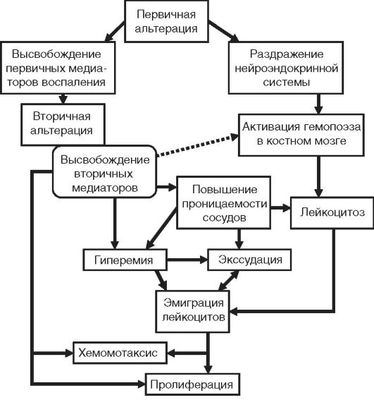
Патогенез
Любое воспаление включает 3 основных компонента:
• альтерацию - повреждение клеток и тканей;
• расстройство микроциркуляции с экссудацией и эмиграцией;
• пролиферацию - размножение клеток и восстановление целостности ткани.

Slide 10
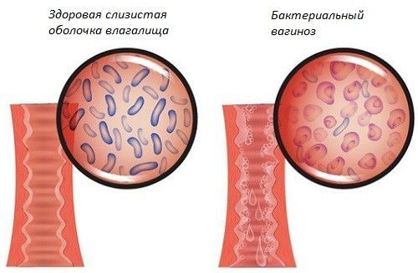
Бактериальный вагиноз
Бактериальный вагиноз – это невоспалительное заболевание влагалища, связанное с изменением его микрофлоры.
Подобное состояние чрезвычайно широко распространено среди женщин фертильного возраста (20-45 лет), встречаемость его в этой группе достигает 80%. То есть, из десяти женщин 8 переносят бактериальный вагиноз хотя бы раз в жизни.

Slide 11
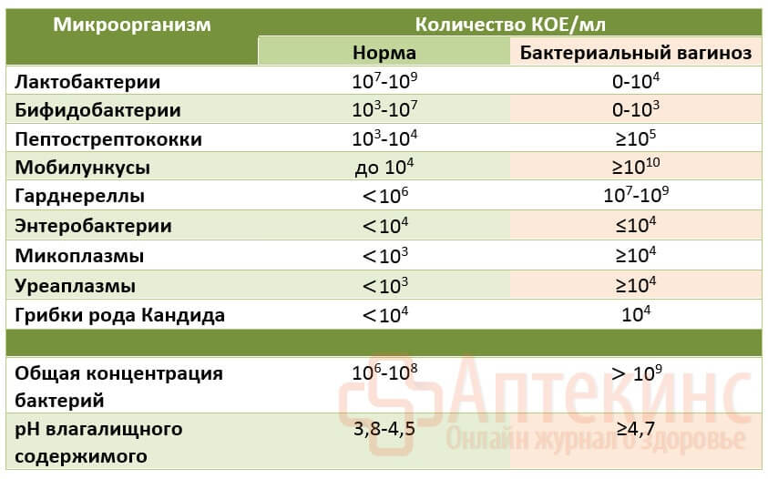
Этиология

Slide 12
Факторы риска бактериального вагиноза
---Пубертатный период, менопауза, патология беременности, послеродовой, послеабортный период, нарушение менструального цикла (аменорея, олигоменарея). — Гипотрофия и атрофия слизистой влагалища. — Нарушение чувствительности слизистой влагалища к половым гормонам. — Инфекции, передающиеся половым путём. — Воспалительные процессы урогенитального тракта. — Приём глюкокортикостероидов, антибактериальных, противовирусных, химиотерапевтических препаратов. — Длительное, безконтрольное применение пероральных и внутриматочных контрацептивов. — Инородные тела во влагалище и матке (тампоны, ВМС и т.п.) — Кисты, полипы генитального тракта. — Хирургические гинекологические операции. — Нарушение гигиены половых органов. — Неадекватное применение спринцеваний, вагинальных душей, глубокое подмывание. — Применение презервативов, маточных колпачков, диафрагм, обработанных спермицидом (ноноксинолом -9). — Частая смена половых партнёров. — Хронический стресс.

Slide 13
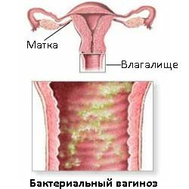
Симптомы бактериального вагиноза
выделениями из половых путей: они имеют серовато-белый цвет, однородную консистенцию, неприятный «рыбный запах». Количество их может быть различным, как правило, они становятся более обильными после менструации, сношения, использования раздражающих моющих средств;
болезненностью во время половых актов;
дискомфортом, зудом и жжением в половых органах. Эти признаки, как правило, выражены слабо либо отсутствуют;
редко у женщины возникает болезненность, резь при мочеиспускании, болит живот в надлобковой области.

Slide 14
Диагностика бактериального вагиноза
1. Сбор анамнеза.
2. Общий осмотр.
3. Гинекологический осмотр (Осмотр стенок влагалища с помощью зеркала. В пользу баквагиноза свидетельствуют: — Наличие обильных выделений (белей), равномерно покрывающих слизистую влагалища. — Обычная розовая окраска стенок влагалища без признаков воспаления; Кальпоскопия: подтверждает отсутствие воспаления слизистой оболочки влагалища).
4. Микроскопия: бактериоскопическое исследование влагалищных мазков – основной, наиболее доступный и достоверный метод диагностики бактериального вагиноза. Микроскопия мазков больных баквагинозом выявляет: — Уменьшение или исчезновение лактобацилл (грамположительных палочек различного размера). — Увеличение смешанной нелактобациллярной микрофлоры. — «Ключевые» клетки. Края «ключевых» эпителиальных клеток неровные, нечёткие из-за налипания на них грамвариабельных палочек и кокков, в том числе Gardnerella vaginalis, Mobiluncus и др., зачастую микроорганизмы трудно различить между собой. — В большинстве случаев: малое количество лейкоцитов.
5. Определение кислотности (рН) вагинального секрета с помощью индикаторов.
6. Аминотест. При смешивании на предметном стекле влагалищных выделений больной баквагинозом с равным количеством раствора гидроокиси калия (р-р КОН 10%) появляется неприятный запах гнилой рыбы.

Slide 15
Степени бактериального вагиноза
1 степень: Компенсированный баквагиноз.Характеризуется мизерным количеством любой микробной, в том числе лакто-флоры во влагалищном мазке. Такой мазок не считается патологией. Зачастую он обусловлен чрезмерной подготовкой пациентки к посещению гинеколога (глубоким подмывание с дез. средствами), предшествующим антибактериальным лечением (приёмом антибиотиков широкого спектра действия) или интенсивной химиотерапией.
2 степень: Субкомпенсированный баквагиноз:— снижение количества лактобацилл; — соизмеримое увеличение прочей микробной флоры; — появление в мазке единичных (1-5) «ключевых» клеток.

Slide 16
Степени бактериального вагиноза
3 степень: Клинически выраженный бактериальный вагиноз:— практически полное отсутствие лактобактерий; — поле зрения заполнено «ключевыми» клетками; — бактериальная флора представлена различными (кроме лактобацилл) культурами во всевозможных видовых сочетаниях.

Slide 17
Лечение бактериального вагиноза
Схема 1Метронидазол, таблетки 500 мг. По 1 таблетке 2 раза в день, внутрь перорально (через рот). Курс лечения: 7-10 дней.
Схема 2Тинидазол 2,0 г (4 таблетки по 500 мг) единовременно, внутрь перорально, один раз в сутки. Курс лечения: 3 дня.
Учитывая локальный характер инфекции, многие специалисты предпочитают местное лечение бактериального вагиноза. Наилучший терапевтический эффект показали интравагинальные свечи и гели с Метронидазолом или Клиндамицином.
Схема 3.1 Вагинальные свечи с Метронидазолом 500 мг (Флагил, вагинальные суппозитории) Применять один раз в сутки, интравагинально, на ночь. Курс: 7-10 дней.
3.2 Метрогил (Метронидазол), гель 1% Применять интравагинально по 5,0 г (один полный аппликатор) 1 раз в сутки, на ночь. Курс: 5 дней.
3.3 Метронидазоловый гель 0,75%. Применять по 5,0 г интравагинально (один полный аппликатор) 1 раз в сутки, на ночь. Курс: от 5 дней до 2 недель.
Схема 4Далацин (Клиндацин, Клиндамицин), крем 2% 1 полный аппликатор (5,0 г крема=100 мг клиндамицина) глубоко интравагинально 1 раз в сутки, на ночь. Курс: 7 дней

Slide 18
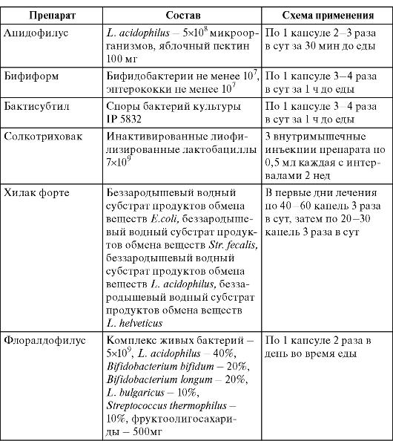
Лечение бактериального вагиноза
Схемы антибактериальной терапии бактериального вагиноза со 2-го триместра беременности:1. Метронидазол, таблетки 500 мг. Принимать по 1 таблетке 2 раза в сутки перорально. Курс лечения: 7 дней.
2. Метронидазол, таблетки 250 мг. Принимать по 1 таблетке 3 раза в сутки перорально. Курс: 7 дней.
3. Клиндамицин, капсулы 300 мг. Принимать по 1 капсуле перорально 2 раза в сутки. Курс: 7 дней.

Slide 19
Возможные осложнения бактериального вагиноза
— Самопроизвольный аборт (выкидыш). — Патология беременности: внутриамниотическая инфекция. — Патология родов и послеродового периода: преждевременное излитие околоплодных вод, преждевременные роды, эндометрит и/или сепсис после кесарева сечения. — Риск рождения детей с низкой массой тела. — Риск развития инфекционных осложнений после гинекологических операций или абортов. — Риск развития воспалительных заболеваний органов малого таза: перитонита, абсцессов органов малого таза после введения внутриматочных контрацептивов, после инвазивных манипуляций. — Риск развития дисплазии (неоплазии) шейки матки. — Повышение восприимчивости к инфекциям, передаваемым половым путем, в том числе ВИЧ, генитальному герпесу.

Slide 20
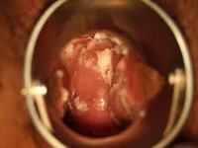
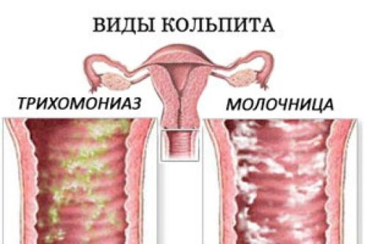
Кольпит
Кольпит – это воспаление стенок влагалища вследствие преобладания патогенных микроорганизмов.

Slide 21
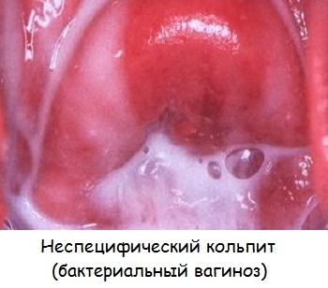
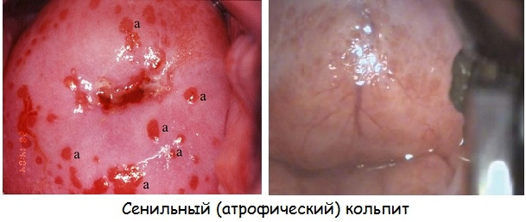
Классификация кольпита
По течению:
Острый вагинит (кольпит);
Хронический тип течения.
По виду возбудителя:
Специфический;
Неспецифический.
Кольпит

Slide 22
Виды кольпита
Трихомонадный кольпит – поражение влагалища трихомонадами. Характерные симптомы – зловонный запах, пенистые зеленоватые выделения.
Хламидийный вагиноз – протекает бессимптомно или с жжением при мочеиспускании и неприятным запахом.
Кандидозный (молочница) – нарушение микрофлоры влагалища с последующим размножением грибков рода Кандида. Дрожжевой кольпит проявляется творожистыми налетами на стенках и разъедающими выделениями с кислым запахом. Возникает также после длительного приема антибиотиков без защиты противогрибковыми препаратами.
Атрофический кольпит – симптомы связаны с сухостью влагалища, что происходит в результате снижения секреции эстрогена в постменопаузальный период. Снижение влажности приводит к росту патогенной флоры. Проявляется скудными серовато-бледными выделениями и неприятным вагинальным запахом.

Slide 23
Лечение кольпита
Неспецифический бактериальный кольпит • полижинакс по 1—2 вагинальные капсулы в сутки в течение 7—12 дней; • тержинан по 1 свече на ночь в течение 10 дней; • мератин-комби по 1 влагалищной таблетке на ночь в течение 10 дней; • микожинакс по 1—2 вагинальные капсулы в течение 7—12 дней; • бетадин, вокадин (йодполивинилпирролидон) по 1-2 вагинальные капсулы в течение 7—12 дней.
Трихомониазный кольпит: Курс лечения по 10 дней в течение 3-х менструальных циклов. • метронидазол (гиналгин, клион, эфлоран, трихопол, флагил, питрид) утром и вечером по 1 вагинальной свече в течение 10 дней; • тинидазол (фазижин) по 1 свече на ночь в течение 10 дней; • макмирор комплекс по 1 вагинальной суппозитории на ночь в течение 8 дней; • тержинан (мератин-комби, микожинакс) по 1 вагинальной свече на ночь в течение 10 дней; • трихомонацид вагинальные свечи по 0,05 г в течение 10 дней; • нитазол (трихоцид) 2 раза в день свечи во влагалище или 2,5 % аэрозольную пену по 2 раза в день; • Нео-пенотран 1 свеча на ночь и утром в течение 7—14 дней; • гексикон по 1 вагинальной свече 3—4 раз/а в день в течение 7—20 дней.
Кандидозный кольпит • нистатин по 1 вагинальной свечи на ночь в течение 7—14 дней; • натамицин по 1 влагалищной свече на ночь в течение 6 дней или крем, который наносят на поверхность слизистых оболочек и кожи тонким слоем 2—3 раза в день; • пимафукорт 2-4 раза в сутки в виде крема или мази в течение 14 дней; • клотримазол — по 1 вагинальной таблетке на ночь в течение 6 дней; • канестен по 500 мг однократно в виде вагинальной таблетки; • миконазол 2-3 раза в день вагинальный крем в течение 6 дней.

Slide 24
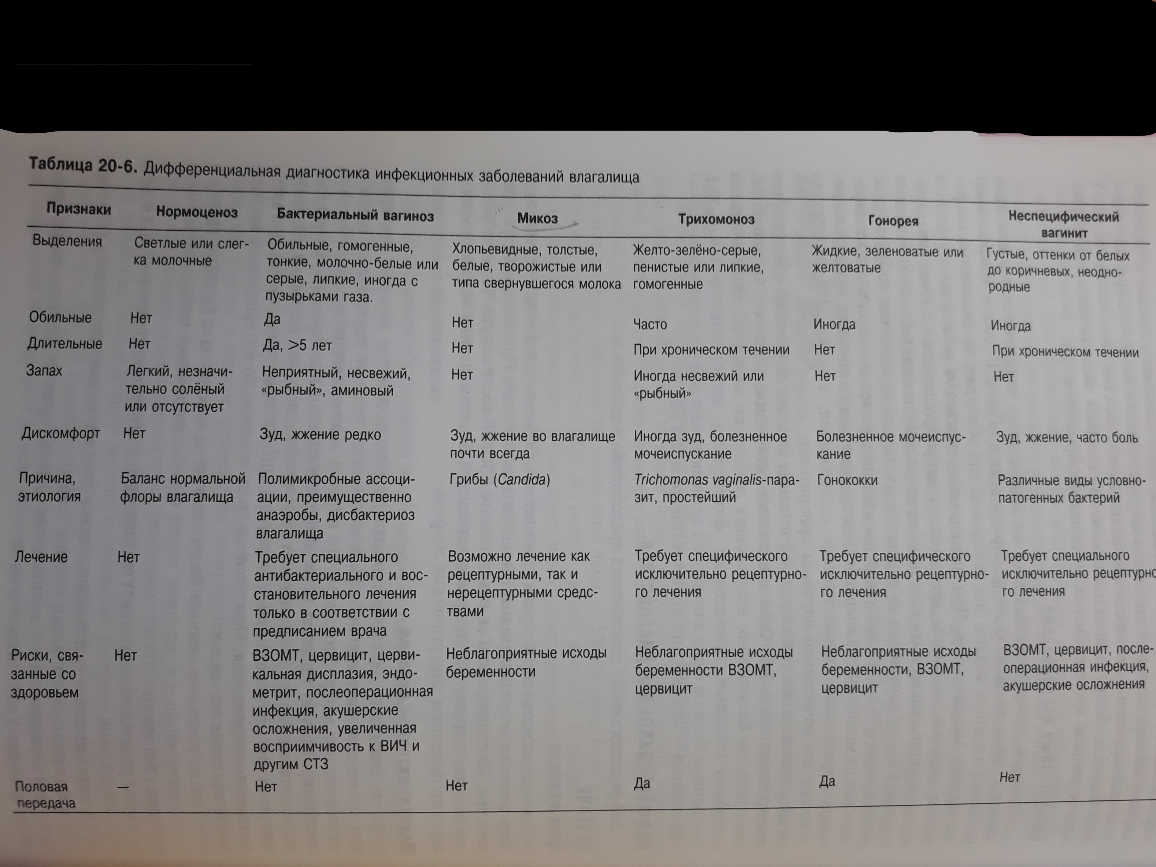

Slide 25
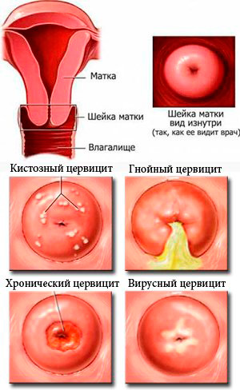
Эндоцервицит
Эндоцервицит — инфекционно-воспалительное заболевание слизистой оболочки цервикального канала шейки матки.
Эндоцервициты диагностируют у 70% женщин, обращающихся в поликлинические отделения (в основном у женщин репродуктивного возраста). Неспецифические эндоцервициты встречаются более чем в 70% случаев.
Факторы риска развития неспецифических цервицитов: ■ нейроэндокринные нарушения (дисфункция яичников, климактерический синдром и др.); ■ хронические заболевания (эндометрит, сальпингоофорит).

Slide 26
Классификация эндоцервицита
По клиническому течению:
I. Острое
II.Хроническое
По возбудителю:
Специфические
Неспецифические
Эндоцервицит

Slide 27
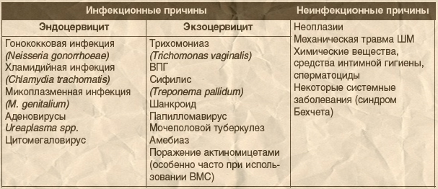
Этиология

Slide 28
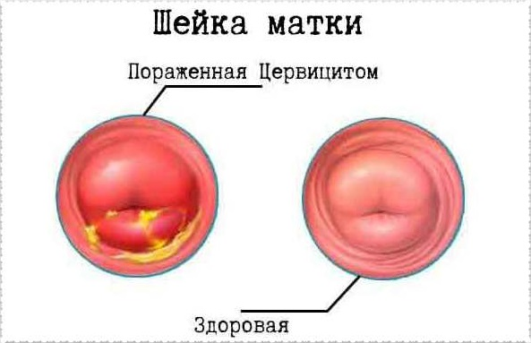
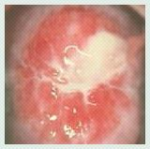
Клинические признаки и симптомы
Основные клинические проявления:
■ обильные слизистые или гноевидные выделения;
■ зуд во влагалище;
■ дискомфорт в области наружных половых органов, обусловленный обильными выделениями, раздражением наружных половых органов и влагалища, отечностью и гиперемией тканей.
Нередко возможно восходящее инфицирование мочевой системы, что приводит к дизурическим явлениям.

Slide 29
Диагностика эндоцервицита
1. Сбор анамнеза.
2. Общий осмотр.
3. Микроскопическое исследование содержимого влагалища и цервикального канала с окраской по Граму: — эпителий влагалища представлен клетками поверхностного и промежуточного слоев, при выраженном воспалительном процессе встречаются парабазальные клетки; — более 15 лейкоцитов в поле зрения; — возможно выявление мицелия гриба, трихомонад, нетипичной микрофлоры без видовой идентификации;
4. Бактериологическое исследование содержимого влагалища и цервикального канала;
5. Расширенная кольпоскопия.

Slide 30
Лечение эндоцервицита
Основное место в лечении эндоцервицитов принадлежит антибактериальной терапии: Метронидазол/миконазол во влагалище 1 табл. на ночь, 10 сут или Неомицин/полимиксин В/нистатин во влагалище 1 табл. на ночь, 12 сут или Нистатин/нифурател во влагалище 1 свеча на ночь, 8 сут или Тернидазол/неомицин/нистатин/ преднизолон во влагалище 1 табл. на ночь, 6—10 сут + Амоксициллин/клавуланат внутрь 375 мг 3 р/сут, 5—7 сут или Гентамицин в/м 3 мг/кг 1 р/сут, 5—7 сут или Доксициклин внутрь 100 мг 2 р/сут, 5—7 сут или Линкомицин внутрь 500 мг 3 р/сут, 5—7 сут или Офлоксацин внутрь 200 мг 2 р/сут, 5—7 сут или Пефлоксацин внутрь 400 мг 2 р/сут, 5—7 сут или Рифампицин внутрь 300 мг 2 р/сут, 5—7 сут или Рокситромицин внутрь 150 мг 2 р/сут, 7 сут или Ципрофлоксацин внутрь 250 мг 2 р/сут, 7 сут.
В ряде случаев используются антисептические средства: Повидон-йод во влагалище 200 мг (1 свеча) 2 р/сут, 7 дней или 1 раз перед сном, 14 дней или Хлоргексидин во влагалище 0,016 г (1 свеча) 2 р/сут, 7—10 дней.
После окончания курса антибактериальной терапии назначают ЛС, применение которых способствует нормализации микрофлоры влагалища: Бифидобактерии бифидум во влагалище 1 свеча на ночь, 10 сут или Лактобактерии ацидофильные во влагалище 1 свеча на ночь, 10 сут.

Slide 31
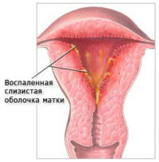
Эндометрит
Эндометрит – воспаление слизистой оболочки матки (эндометрия).
Чаще всего возникает после осложненных родов, абортов, реже – после диагностических выскабливаний полости матки, зондирований и других внутриматочных манипуляций.
Острый воспалительный процесс может вызываться бактериальной, вирусной, грибковой, паразитарной, микоплазменной, протозойной и спирохетозной инфекцией. Чаще всего вызывается смешанной аэробно-анаэробной ассоциацией нескольких микроорганизмов.
Редко наблюдается изолированное поражение слизистой оболочки, чаще всего в воспалительный процесс вовлекается и мышечная оболочка матки с развитием миоэндометрита.

Slide 32
Классификация эндометрита
Хронический эндометрит может развиваться на протяжении месяцев и часто бессимптомно
Острый эндометрит развивается в течение нескольких дней после родов или гинекологических вмешательств
Эндометрит

Slide 33
Этиология эндометрита
Эндометрит, как правило, вызывается восходящей инфекцией матки. Инфицирование возможно в следующих случаях:
роды;
кесарево сечение;
аборт;
вагинальное обследование;
менструация;
половое сношение во время менструации;
лечебные и диагностические процедуры с вмешательством в матку;
общие инфекционные заболевания.

Slide 34
Симптомы эндометрита
Острый эндометрит:
боль в нижней части живота;
повышение температуры тела;
озноб;
обильные гнойные выделения из половых путей;
возможны маточные кровотечения.
Хронический эндометрит:
выделения слизисто-гнойного характера, необильные;
незначительная боль в пояснице;
нарушения менструального цикла;
мажущие кровянистые выделения до и после менструации;
скудные или, наоборот, обильные менструации.

Slide 35
Диагностика эндометрита
1. Сбор анамнеза:
Имелись ли в недавнем прошлом гинекологические операции, диагностические манипуляции, были ли в прошлом у пациентки гинекологические заболевания (проводились ли лечения).
Были ли у мужа венерические заболевания.
Имелись ли в недавнем прошлом такие заболевания как: кандидоз влагалища (молочница), бактериальный вагиноз.
Каков менструальный цикл (продолжительность обильность выделений при менструации, регулярность и длительность менструального цикла).
2. Гинекологическое обследование: при ощупывании нижней части живота, гинеколог определяет умеренно увеличенную в размерах матку, болезненную при пальпации. При осмотре в зеркалах гинеколог, может определить гнойные выделения из наружного зева канала шейки матки, расширенный канал шейки матки, воспаленную слизистую влагалища и шейки матки. 3. Общий анализ крови. Этот анализ выявляет увеличения общего числа лейкоцитов, повышение СОЭ, повышение уровня нейтрофилов (за счет незрелых форм - палочкоядерных). 4. Микроскопическое исследование мазка из влагалища. Это исследование, может выявить повышенное число лейкоцитов в мазке, выявить возбудителя заболевания. 5. Бактериологическое исследование мазка из влагалища. Это лабораторное исследование позволяет выявить возбудителя инфекционного процесса. Так же оно позволяет определить чувствительность инфекционного агента к различным антибиотикам. 6. ПЦР диагностика. Исследование используется для выявления различных специфических инфекций. Проводится для диагностики венерических заболеваний. 7. Иммуноферментный анализ. Это исследование крови так же помогает в выявлении венерических заболеваний.

Slide 36
Лечение эндометрита
Комбинация пенециллинов и бета-лактамных антибиотиков: аугментн 1,2 г. (внутривенно) 4 раза в день + уназин 1,5 г. (внутримышечно) 4 раза в день. Комбинация цефалоспоринов второго поколения с нитроимидазолами и аминогликозидами Цефазолин 1 гр. (внутримышечно) 3 раза в день + нетрогил 0,5 г. 3 раза в день (внутривенно) + гентомицин 0,08 г. (внутримышечно) 3 раза в день. Оптимальная дозировка, схема лечения и длительность антибактериальной терапии, определяется лечащим врачом гинекологом индивидуально. Оптимальный выбор определяют следующие факторы: состояние иммунитета женщины, вид инфекции, стадия заболевания, динамика процесса.
Дезинтоксикационная терапия. Для этого используются различные растворы, используемые в виде капельниц (физраствор, реополиглюкин, рефортан, альбумин). Вместе с капельницами, возможно применение препаратов антиоксидантов (витамин С).

Slide 37
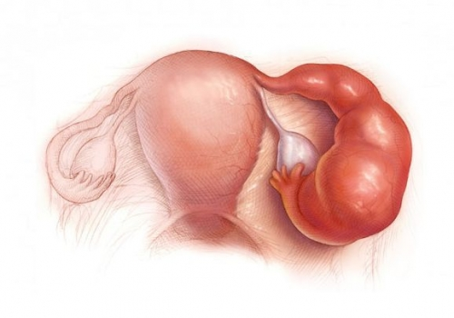
Сальпингоофорит
Сальпингоофорит — воспаление маточных труб и яичников, возникающее вследствие проникновения возбудителя восходящим путём из влагалища и матки, нисходящим — из брюшины, лимфогенным — из прямой, сигмовидной кишки или аппендикса, а также гематогенным путём. Сальпингоофорит относится к числу самых частых локализаций воспалительных заболеваний внутренних половых органов.

Slide 38
Классификация сальпингоофарита
По клиническому течению:
I. Острое
II. Подострое.
III.Хроническое
По локализации:
левосторонний ;
правосторонний ;
двусторонний
Аднексит

Slide 39
Симптомы сальпингоофарита
Основные общие симптомы болезни:
быстро наступает усталость;
повышается температура;
наблюдается постоянная слабость;
проявляются нарушения в органах пищеварительного тракта (колит или энтерит);
проявляются болезни системы мочевыделения, такие как цистит или пиелонефрит.
К местным симптомам недуга относят:
нарушение менструального цикла (полименорея или альгодисменорея);
боли ноющего характера в области паха, которые могут иррадиировать в поясницу и крестец;
выделения, которые имеют серозный или гнойный характер, а также неприятный запах.

Slide 40
Основные клинико-лабораторные критерии диагностики стадии сальпингоофорита
Признаки сальпингоофорита | Сальпингоофорит
 | Острый | Подострый | Хронический в стадии ремиссии
Лихорадка, озноб | + | — | -
Температура тела: ♦ нормальная ♦ до 38 °С ♦ больше 38 °С
 | - | ± | +
 | + | ± | -
 | ± | - | -
Гнойные выделения | + | + | —
Дисменорея | ± | ± | ±
Острые режушие боли в гипогастральной области | + | ± | —
Тупые ноющие боли в гапо-гастральной области | — | ± | +
Болезненность при смещении матки | + | + | —
Болезненность при пальпации придатков матки: ♦ умеренная ♦ острая
 | - | + | +
 | + | - | -
Пальпация увеличенных придатков | + | ± | (тяжистость)
Количество лейкоцитов: ♦ норма (4-10х109/л) ♦ более 10х109/л
 | — | ± | +
 | + | ± | -
Ускорение СОЭ | + | + | ±

Slide 41
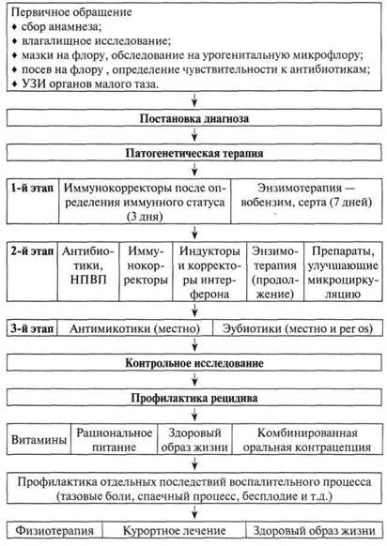
Алгоритм ведения больных с воспалительными заболеваниями придатков матки

Slide 42
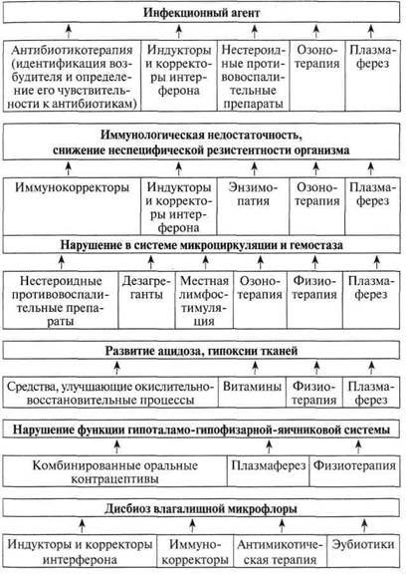
Общие принципы лечения воспалительного процесса придатков матки с учётом основных звеньев патогенеза воспаления

Slide 43
Лечение сальпингоофорита
I. Антибактериальная терапия.
II. Десенсибилизирующие препараты.
III. Противовоспалительные препараты.
IV. Витамины.
V. Иммуномодуляторы.
VI. Энзимы и другие рассасывающие средства.
VII. Биогенные стимуляторы.
VIII. Местное лечение.
IX. Гинекологический массаж.
X. Физиотерапия.
XII. Фитотерапия.
XIII. Лечебная гимнастика.
X1V. Санаторно-курортное лечение.

Slide 44
Лечение сальпингоофорита
Противовоспалительные препараты:
♦ диклофенак (волътарен, диклак, ортофен, реводина) — принимают утром 1 табл. (50 мг) и на ночь 1 рект. свеча (100мг); суточная доза— 150 мг, при сильной боли — 75 мг однократно, в/м, глубоко в ягодицу; ♦ пироксикам (пирокам, пиксикам, роксикам, толдин, хо-темин, эразон) — назначают утром 1 табл. (0,02 г) и на ночь 1 ректальная свеча (0,02 г): при болевом симптоме допустима в/м инъекция 0,04 г: имеет быстрое обезболивающее действие (через 30 мин.); ♦ напроксен (допрокс, напробенс, напросин, пронаксен) — утром 1 табл. (0,5 г) и на ночь 1 рект. свеча (0,5 г); суточная доза не более 1,75 г; ♦ нимесулид - по 100 мг 2 раз/сут., после приёма пищи.
Витамины:
♦ витамин В1 (тиамин 6 % р-р) и витамин В6 (пиридоксин 5 %р-р) — назначают по 1 мл в/м, по очереди, по 10 инъекций каждого витамина; ♦ ретинола ацетат (витамин А) — драже по 3300 ME или капсулы по 5000 ME, по 1—2 драже или 1 капсуле через 10—15 минут после еды; ♦ кислота аскорбиновая (витамин С) — внутрь по 0,05—0,1 г, 3—5 раз/сут., парентерально вводят в виде раствора натриевой соли (аскорбинат натрия) по 1—3 мл 5 % раствора; ♦ токоферола ацетат (витамин Е) — внутрь по 0,05—0,1 г, 1—2 раз/сут. Курсами по 1—2—3 недели. Применяют поливитаминные препараты, в дозах, рекомендуемых фирмой-изготовителем (Юникап-Т, Триовит, Витрум, Мулътитабс).

Slide 45
Лечение сальпингоофорита
Энзимы и другие рассасывающие средства:
Противоотечное, противовоспалительное, вторичноанальгезирующее и иммуномодулирующее действие, увеличивают продукцию лейкоцитами альфа-интерферона, обладают рассасывающим действием. ♦ Вобензим (содержит трипсин, химотрипсин, липазу, амилазу, папаин, бромелаин, витамин Р). Принимают по 5 табл. 3 раз/сут. за 40 мин до еды (запить 200 мл воды), в течение 14—28 дней; ♦ серта (серратиопептидаза) — по 5 (10) мг, 3 раз/сут. после еды, не разжевывая. Курс лечения от 2 до 4 недель; ♦ кристаллический трипсин — по 10 мг препарата 1 раз/сут. в/м в течение 5 дней; ♦ террилитин (вагинальные или ректальные свечи) — по 600-1000 ЕД 2-3 раз/сут., 5-Ю дней; ♦ лидаза (лиофилизированный порошок) — для подкожного и внутримышечного применения по 64 УЕ ежедневно или через день, курс лечения 10-15 и более инъекций; ♦ сульфат магния — по 5 мл 25 % раствора в/м.
Местное лечение при сальпингоофорите.
1. Продленное орошение влагалища через двухпросветную трубку, 10 л кипячёной воды с добавлением 500—1000 мл отвара трав {ромашка, шалфей, кора дуба, листья эвкалипта, цветы акации), температура раствора 40 °С, проводить ежедневно в течение 10 дней. 2. После орошения ввести вагинальный тампон со смесью: димексид (5 мл), разведенный кипячёной водой в 3 раза, антибиотик широкого спектра действия, ферментный препарат -— лидаза, трипсин, гидрокортизон (0,125 мг); или димексид, разведенный в 3 раза, мазь Вишневского. Местное лечение комбинируется с гинекологическим массажем или с электропроцедурами.

Slide 46
Лечение сальпингоофорита
Биогенные стимуляторы.
Это группа веществ, образующихся в определённых условиях в изолированных тканях животного и растительного происхождениях и способных при введении в организм оказывать стимулирующие влияние и ускорять процессы регенерации.
1. Биостимуляторы животного происхождения: ♦ полибиолин (изготавливается из плацентарной крови) — 0,5 г сухого вещества, разведенного новокаином, вводят в/м ежедневно 10 дней; ♦ плазмол (изготавливается из крови человека) — по 1 мл п/к или в/м ежедневно 10—15 дней; ♦ экстракт плаценты — по 1 мл п/к ежедневно или ч/з день, 10 раз; ♦ экстракт стекловидного тела — по 1 мл в/м ежедневно или через день, 10 дней.
2. Биостимуляторы растительного происхождения: ♦ экстракт алоэ — по 1 мл п/к ежедневно, на курс 30 инъекций; ♦ фибс — по 1 мл п/к ежедневно, курс 30—35 инъекций ; ♦ торфот — по 1 мл п/к ежедневно, курс 30—45 инъекций; ♦ гумизолъ — по 1 мл в/м ежедневно, курс 20—30 инъекций.

Slide 47
Фитотерапия в комплексном лечении гинекологических заболеваний: Воспалительные заболевания женских половых органов
Сборы для приема внутрь, спринцеваний, влагалищных тампонов и ванночек при воспалительных заболеваниях женских половых органов, белях (кольпит, вульвит, цервицит).
Сбор № 33. Ромашки цветки — 1, лапчатки гусиной трава — 1.
Rp.: Flor. Chamomillae Herbae Anserinae aa 50,0 M.f. species D.S. 1 столовую ложку смеси залить 1 л кипятка, настаивать 20 мин, процедить. Для спринцеваний и ванночек при вульвовагините.
Сбор № 34. Дуба кора — 1, ромашки цветки — 1, крапивы листья — 3, горца птичьего трава — 5.
Rp.: Cort. Quercus Flor. Chamomillae aa 10,0 Fol. Urticae 30,0 Herbae Polygoni avicularis 50,0 M. f. species D.S. 2 ст. ложки смеси залить 1 л кипятка, настоять, процедить. Для спринцеваний, влагалищных ванночек и тампонов.

Slide 48
Фитотерапия
Сбор № 35. Мальвы цветки — 1, дуба кора — 1, шалфея листья — 1,5, ромашки цветки — 1,5, ореха грецкого листья — 2,5
Сбор № 36. Липы цветки — 2, ромашки цветки — 3
Сбор №37. Шалфея листья — 1, мальвы лесной цветки — 1, бузины черной цветки — 1, дуба кора — 1
Сбор № 38. Дуба кора — 3, липы цветки — 2
Сбор № 39. Ивы кора — 3, липы цветки — 2
Сбор № 40. Дуба кора — 6, душицы трава — 4, алтея листья — 2 (или алтея корень —1)
Сбор №41. Розмарина листья — 1, шалфея листья — 1, тысячелистника трава — 1, дуба кора — 2.
Сбор № 42. бессмертника корзинки — 2, березы листья — 2, земляники лесной листья — 2, мяты перечной трава — 2, тысячелистника трава — 2, фасоли створки — 2, крапивы листья — 3, череды трава — 3, шиповника плоды — 3, рябины плоды — 1.
Сбор № 43. Березы листья — 1, бузины черной цветки — 1, дуба кора — 3, земляники лесной листья — 2, липы цветки — 1, рябины плоды — 1, фиалки трехцветной цветки — 1, шиповника плоды — 3
Сбор № 44. (По Д.И. Бенедиктову и И.И. Бенедиктову) для спринцеваний при трихомонадном кольпите. Лаванды трава—1, черемухи цветки— 1, полыни трава— 1, календулы цветки — 2, дуба кора — 2, сушеницы трава — 2, березы листья — 2, шалфея трава — 2, ромашки цветки — 3

Slide 49
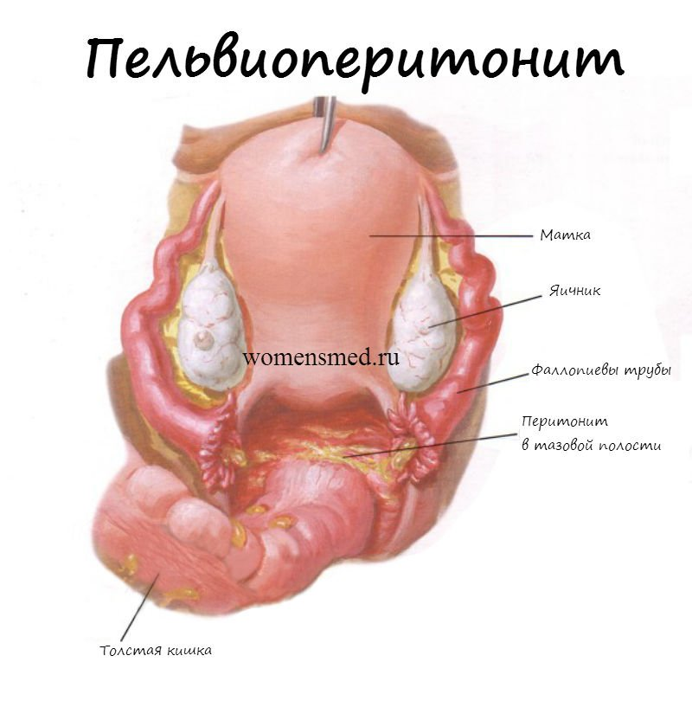
Пельвиоперитонит
Пельвиоперитонит – локальное инфекционно-воспалительное поражение серозного покрова (брюшины) малого таза.

Slide 50
Классификация пельвиоперитонита
По возникновению:
Первичный;
Вторичный.
По типу проявляющихся изменений:
Экссудативный;
Адгезивный.
Пельвиоперитонит
По месту проявления:
Частичный;
Диффузный.
По характеру воспаления:
Серозно-фиброзный;
Геморрагический;
Гнойный.

Slide 51
Клиническая картина
Первый симптом, которым проявляет себя начало болезни, это сильные боли в нижней части живота, отдающие в область поясницы и задний проход. Боли усиливаются при надавливании.
Другие признаки:
вздутие живота, плохое отхождение газов;
задержка стула, болезненное мочеиспускание;
учащенное сердцебиение, дыхание (более 20 в минуту) и пульс (более 90 ударов минуту);
резкое повышение температуры до 39° и выше;
тошнота, рвота;
обморочное состояние;
сухость во рту, усиленное чувство жажды, наличие серого налета на языке;
отсутствие участия живота в процессе дыхания.

Slide 52
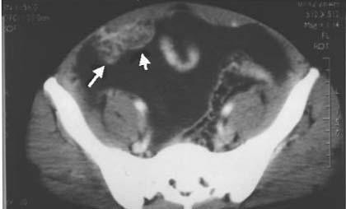
ДИАГНОСТИРОВАНИЕ
Заболевание диагностируется исключительно врачом гинекологом после проведения соответствующих обследований и анализов крови. При ощупывании живота наблюдается его напряжённость и вздутие. При проведении влагалищного исследования наблюдается болевое ощущение в полости матки и её придатков. Из-за явления выпота наблюдается выпячивание влагалища и смещение матки вперёд. Выпот при пельвиоперитоните Процедура УЗИ с использованием датчика через влагалище позволяет определить место распространения очага заболевания и выявить наличие выпота. Чтобы исключить острые признаки недуга проводится дополнительная рентгенография малого таза. Для выявления микробных организмов проводится дополнительное обследование влагалища и шеечного канала. В некоторых случая влагалище не отображает такие процессы, поэтому назначается лапароскопия или проведение пункции через задний свод влагалища.

Slide 53
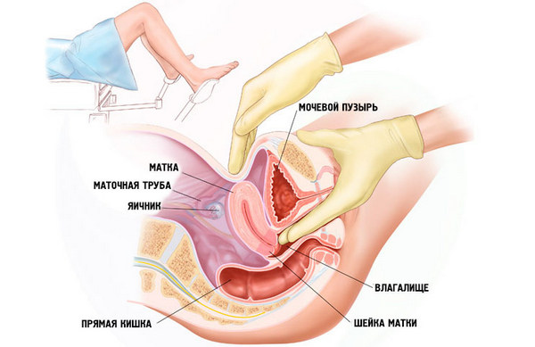
Бимануальное влагалищное исследование

Slide 54
Лечение пельвиоперетонита
Неотложная помощь при пельвиоперитоните заключается в купировании острых болезненных ощущений. Для этого к низу живота прикладывают холод на 20-30 минут с последующей заменой льда. Применение холода позволяет не только снять боль, но и остановить дальнейшее распространение инфекции.
антибиотиков – Амоксициллин, Цефалозин;
сульфаниламидных препаратов – Триметоприл, Бисептол;
мочегонных средств – Фуросемид;
средств для снятия боли – свечи с белладонной, Антипирин, Промедол;
антикоагулянтов – препаратов, снижающих свертываемость крови;
антигистаминных средств – Димедрол, Супрамин;
препаратов для поддержки работы сердечно-сосудистой системы – Камфара, Кордиамин;
витаминотерапию.
Показания к хирургическому лечению – это наличие развития гнойного процесса. Главное требование к операции – полное удаление инфекционного очага. Производят промывание полости раствором фурацилина и удаление жидкости при помощи электроотсоса. Следующий этап операции – дренаж брюшной полости.

Slide 55
Профилактика ВЗОМТ
культура половых отношений, исключение случайных половых связей;
использование надежных средств контрацепции, которые позволяют избежать абортов, особенно в юном возрасте;
своевременное выявление и лечение гинекологических заболеваний, особенно связанных с воспалительными процессами;
регулярное посещение гинеколога (два раза в год);
ранняя постановка на учет в женской консультации при беременности, регулярное наблюдение у врача, соблюдение всех рекомендаций;
своевременное извлечение внутриматочной спирали;
соблюдение правил личной интимной гигиены, недопущение переохлаждения организма;
правильное питание и здоровый образ жизни, способствующие повышению иммунитета.

Slide 56
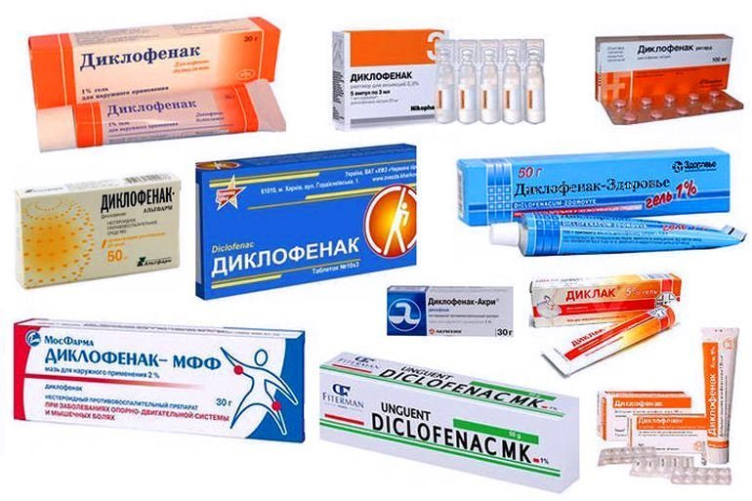
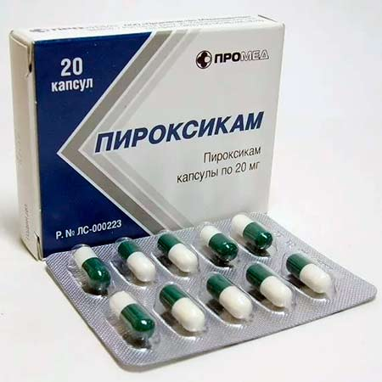
Противовоспалительные препараты

Slide 57
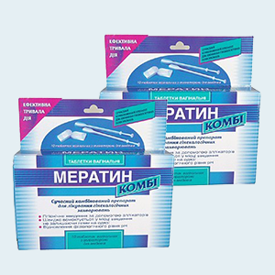
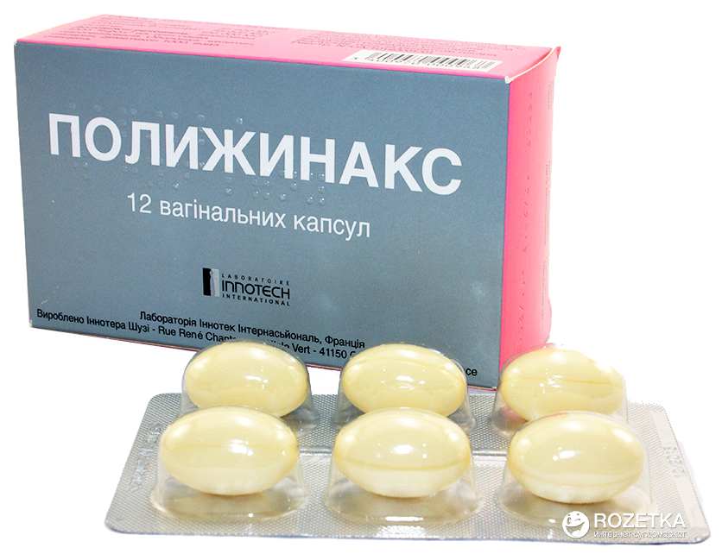
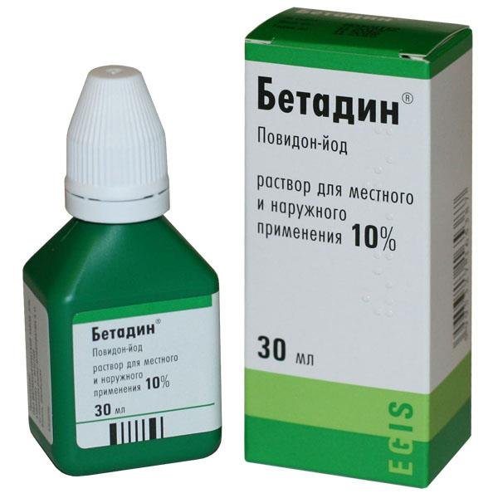
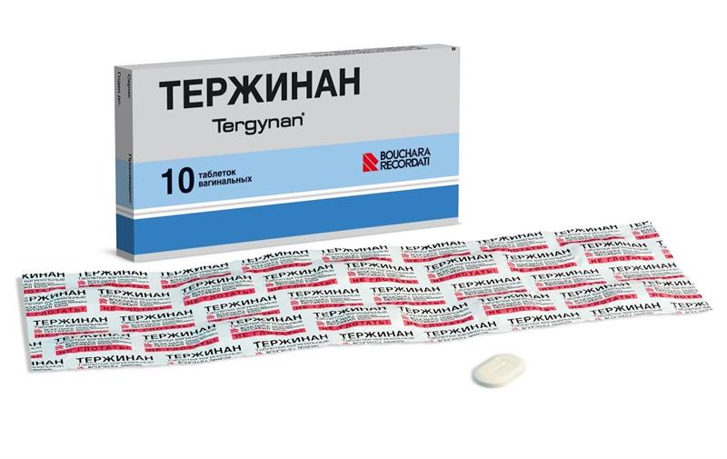
Антибактериальные препараты

Slide 58
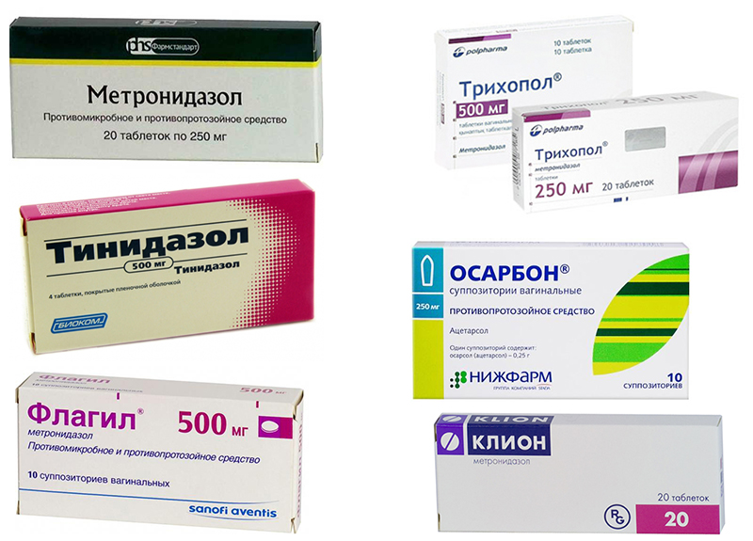
Противопротозойные препараты

Slide 59
Спасибо за внимание!

